Slide 1
Альтернативные источники энергии
Работу выполнил: Гайнетдинов Р.Р. ЭЭ-6-19.

Slide 2
Источники энергии
Источники энергии — «встречающиеся в природе вещества и процессы, которые позволяют человеку получить необходимую для существования энергию».
Альтернативный источник энергии
является возобновляемым ресурсом, он заменяет собой традиционные источники энергии, функционирующие на нефти, добываемом природном газе и угле, которые при сгорании выделяют в атмосферу углекислый газ, способствующий росту парникового эффекта и глобальному потеплению. Причина поиска альтернативных источников энергии — потребность получать её из энергии возобновляемых или практически неисчерпаемых природных ресурсов и явлений. Во внимание может браться также экологичность и экономичность.

Slide 3
Альтернативные источники энергии
Ветроэнергетика
Гидроэнергетика
Солнечная энергетика
Биоэнергетика
Водородная энергетика
Геотермальная энергетика

Slide 4
Солнечная энергетика
Солнечная энергетика — направление альтернативной энергетики, основанное на непосредственном использовании солнечного излучения для получения энергии в каком-либо виде. Солнечная энергетика использует возобновляемые источники энергии и является «экологически чистой», то есть не производящей вредных отходов во время активной фазы использования.

Slide 5
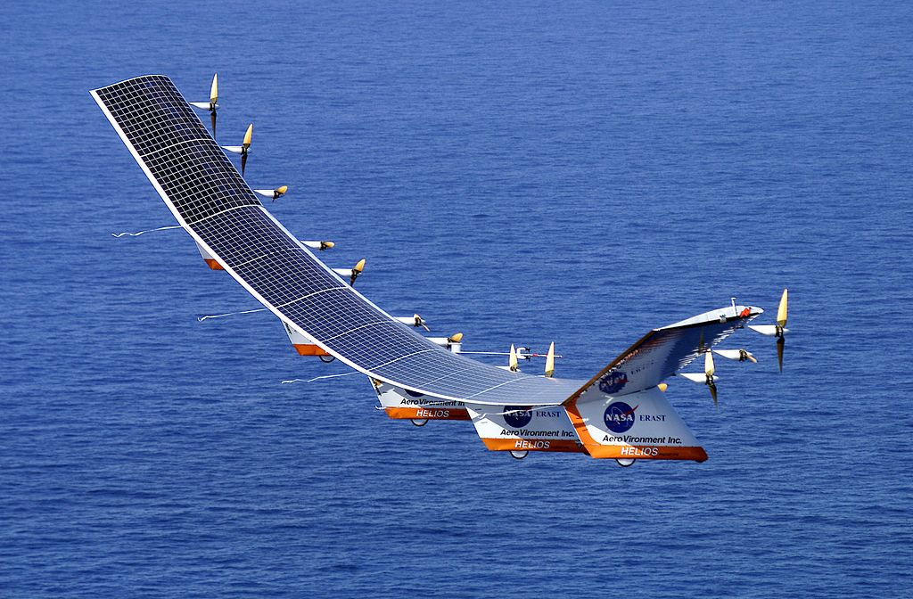
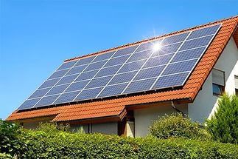
Плюсы:
Перспективность, доступность и неисчерпаемость источника энергии в условиях постоянного роста цен на традиционные виды энергоносителей;
полная безопасность для окружающей среды.
Минусы:
Зависимость от погоды и времени суток;
Высокая стоимость конструкции;
Необходимость использования больших площадей.

Slide 6
Ветроэнергетика
Ветроэнергетика — отрасль энергетики, специализирующаяся на преобразовании кинетической энергии воздушных масс в атмосфере в электрическую, механическую, тепловую или в любую другую форму энергии, удобную для использования в народном хозяйстве. Такое преобразование может осуществляться такими агрегатами, как ветрогенератор (для получения электрической энергии), ветряная мельница (для преобразования в механическую энергию), парус (для использования в транспорте) и другими.

Slide 7
Плюсы:
Энергия ветра не производит никакого загрязнения окружающей среды, так как ветер является возобновляемым источником энергии;
Ветровые электростанции могут быть построены от берега.
Минусы:
Энергия ветра является прерывистой. Если скорость ветра уменьшается движение турбины замедляется и энергии вырабатывается меньше;
Большие ветровые электростанции могут иметь негативное влияние на декорации.

Slide 8
Гидроэнергетика
Гидроэнергетика — область хозяйственно-экономической деятельности человека, совокупность больших естественных и искусственных подсистем, служащих для преобразования энергии водного потока в электрическую энергию.

Slide 9
Плюсы:
использование возобновляемой энергии;
очень дешевая электроэнергия;
работа не сопровождается вредными выбросами в атмосферу;
смягчение климата вблизи крупных водохранилищ.
Минусы:
затопление пахотных земель;
строительство ведётся там, где есть большие запасы энергии воды;
на горных реках опасны из-за высокой сейсмичности районов.

Slide 10
Биоэнергетика
Биоэнергетика - отрасль электроэнергетики, основанная на использовании биотоплива из различных органических веществ, в основном органических отходов.

Slide 11
Плюсы:
производить биотопливо можно из самых разных органических материалов;
производство биотоплива поможет решить проблемы, связанные с утилизацией мусора.
Минусы:
массовое выращивание растений, предназначенных для производства биотоплива, способно истощить плодородные земли и послужить причиной голода во многих странах третьего мира.

Slide 12
Геотермальная энергетика
Геотермальная энергетика — направление энергетики, основанное на производстве тепловой и электрической энергии за счёт энергии, содержащейся в недрах земли, на геотермальных станциях.

Slide 13
Плюсы:
практическая неиссякаемость ;
полная независимость от условий окружающей среды, времени суток и года.
Минусы:
необходимость возобновляемого цикла поступления (закачки) воды (обычно отработанной) в подземный водоносный горизонт.

Slide 14
Водородная энергетика
Водородная энергетика — отрасль энергетики, основанная на использовании водорода в качестве средства для аккумулирования, транспортировки и потребления энергии. Водород выбран как наиболее распространенный элемент на поверхности земли и в космосе, теплота сгорания водорода наиболее высока, а продуктом сгорания в кислороде является вода (которая вновь вводится в оборот водородной энергетики).

Slide 15
Плюсы:
имеется всюду, где есть вода;
не вызывает никакого загрязнения окружающей среды.
Минусы:
Высокая стоимость.

Slide 16
Распространение
В 2010 году альтернативная энергия составляла 4,9% всей потребляемой человечеством энергии. В том числе для отопления и нагрева воды (биомасса, солнечный и геотермальный нагрев воды и отопление) 3,3%; биогорючее 0,7%; производство электроэнергии (ветровые, солнечные, геотермальные электростанции ) 0,9%.
На альтернативные источники энергии приходится всего около 5 % мировой выработки электроэнергии в 2010г.(без ГЭС).
В мае 2009 года 13 % электроэнергии в США были произведены из возобновляемых источников энергии. 9,4 % электроэнергии было выработано на гидроэлектростанциях, около 1,8 % были получены из энергии ветра, 1,3 % из биомассы, 0,4 % из геотермальных источников и 0,3 % от энергии солнца.
В Австралии в 2009 году 8 % электроэнергии вырабатывается из возобновляемых источников.

Slide 17
Перспективы в России
Россия может получать 10 % энергии из ветра. По сравнению с США и странами ЕС использование возобновляемых источников энергии (ВИЭ) в России находится на низком уровне. Сложившуюся ситуацию можно объяснить доступностью традиционных ископаемых энергоносителей. Один из основных барьеров для строительства крупных электростанций на ВИЭ — отсутствие положения о стимулирующем тарифе, по которому государство покупало бы электроэнергию, производимую на основе ВИЭ.
В 2017 году администрация городского округа Химки запустила проект по созданию Центра альтернативной энергетики, который будет разрабатывать новые схемы обеспечения электроэнергией промышленных предприятий и городского хозяйства. Центр будет организован на базе расположенного на Ленинградском шоссе дилерского центра садово-парковой техники Юнисоо.

Slide 18
Выводы:
Альтернативные источники энергии – это будущее человечества;
В качестве основных источников альтернативной энергии выступают термальные воды и горячие горные породы;
Альтернативные источники энергии не загрязняют окружающую среду и являются экологически чистыми.

